Slide 1
STRATEGI PELAKSANAAN PENGAMBILAN GURU CALON IPG
01/11/2012

Slide 2
TUJUAN
MEMAKLUMKAN KAEDAH PERMOHONAN BAGI CALON-CALON IPG MEMOHON KE SPP
“Graduan Institut Pendidikan Guru Malaysia (IPGM) dan Institut Pengajian Tinggi Awam (Pendidikan) yang menamatkan pengajian tahun ini, berpeluang dilantik ke jawatan Pegawai Perkhidmatan Pendidikan Siswazah (PPPS).
Timbalan Perdana Menteri Tan Sri Muhyiddin Yassin yang juga Menteri Pelajaran berkata, pelantikan itu tertakluk kepada mereka yang memenuhi syarat skim perkhidmatan PPPS, memohon kepada Suruhanjaya Perkhidmatan Pelajaran (SPP) dan berjaya dalam temu duga kendalian SPP.
Mengikut rekod kementerian, 10,715 penuntut program pendidikan sudah dan akan menamatkan pengajian tahun ini.”
sumber Harian Metro

Slide 3
LATARBELAKANG
PJJ
<2012
E-PERMOHONAN
Guna Jobmalaysia By 2013 ?
IPTA
3686
http://www.jobsmalaysia.gov.my/
Senarai calon KPM
IPG
4069
Senarai calon IPG
http://anggerik.spp.gov.my:7778
eSPP
SMPPP

Slide 4
PERTIMBANGAN
Bila BOLEH memohon ?
AKAN DIBERITAHU KELAK = 8 NOv 2012- 30 NOV 2012
Permohonan calon IPTA mulai 1 Nov 2012
Ada tempoh permohonan - 21 Nov 2012
Keperluan statistik
Bila akan mula temu duga?
Penentuan Pusat temu duga
Ikut opsyen – wakil jabatan
Menggunakan senarai kawalan yang dikemukakan oleh IPG untuk calon yang akan di temu duga
CALON GAGAL PEPERIKSAAN
CALON MENGULANG
CALON TERCICIR
CALON TANGGUH PENGAJIAN
Polisi/dasar
Perlu MEMBUAT PERMOHONAN/PENGESAHAN.
TIADA PERMOHONAN/PENGESAHAN tidak akan ditemu duga
calon gagal temuduga
Calon tidak hadir
Calon hadir tak temuduga
Perlu penyelarasan

Slide 5
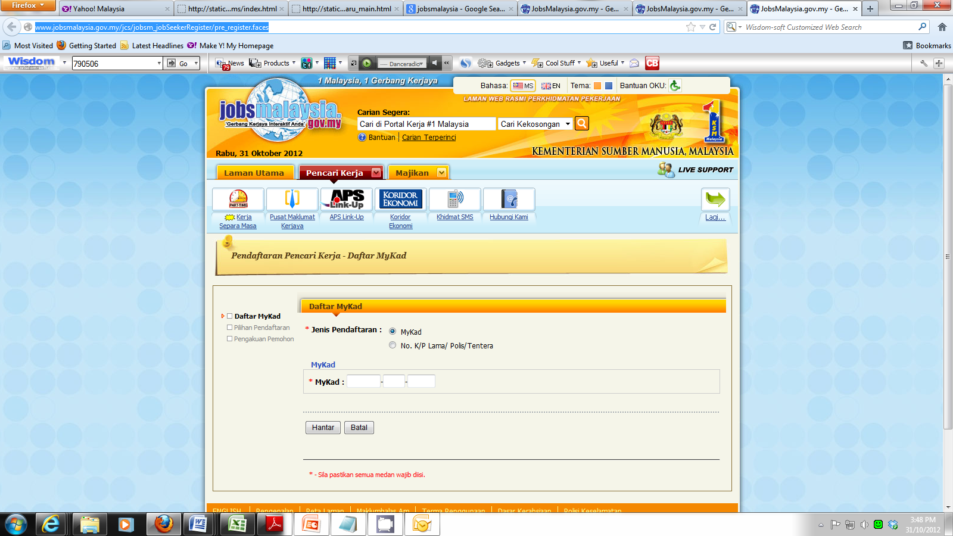
PERMOHONAN DI JOBSMALAYSIA
Bagi pengguna/pemohon yang masih belum mendaftar atau tidak mempunyai akaun di JobsMalaysia, sila KE :-
http://www.jobsmalaysia.gov.my/jcs/jobsm_jobSeekerRegister/pre_register.facesKlik Disini.

Slide 6
Daftar Baru di JobsMalaysia
Lengkapkan permohonan
Panduan Pendaftaran Pencari Kerja Baru, sila Ke
http://static.jobsmalaysia.gov.my/html/jobsm/tutorial/ms/pencari_kerja_baru_main.html

Slide 7
PERMOHONAN DI JOBSMALAYSIA
Bagi pengguna/pemohon yang sudah mendaftar atau mempunyai akaun di JobsMalaysia, sila ikuti langkah-langkah berikut:
Peringatan:
Sekiranya pengguna/pemohon terlupa kata laluan, sila Klik Disini atau hubungi Jabatan Tenaga Kerja (JTK) yang berhampiran.

Slide 8
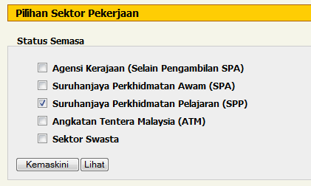
Log Masuk, di ruangan Pilihan Sektor Kerajaan pilih Suruhanjaya Perkhidmatan Pelajaran (SPP) dan tekan butang Kemaskini,

Slide 9
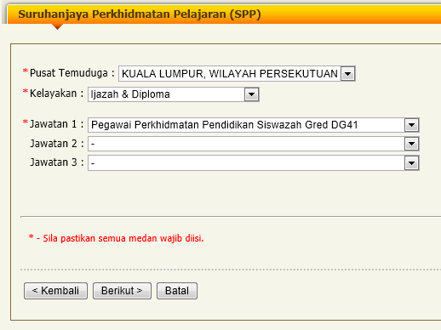
Pilih Pusat Temuduga yang berhampiran, isikan kelayakan dan jawatan yang ingin dipohon (Pegawai Perkhidmatan Pendidikan Siswazah Gred DG41/DGA29) dan tekan butang Berikut,

Slide 10
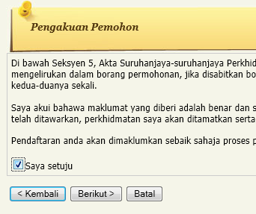
Dibahagian perakuan seperti dibawah, pilih butang Saya setuju setelah anda baca dan fahami kenyataan di ruangan tersebut.

Slide 11
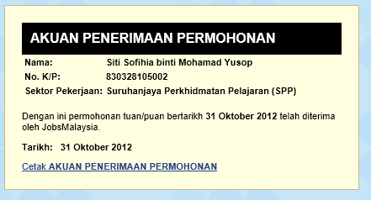
Pengemaskinian anda telah selesai sekiranya skrin memaparkan kenyataan seperti:
Klik cetak sekiranya mempunyai sambungan pada mesin pencetak

Slide 12
SEKIAN
&
TERIMA KASIH

